Slide 1

Presentation Title
桌面端任务管理工作助手ActTableMgr
汇报人：陈泽华
时间：2025.01.01

Slide 2
陈泽华(30%)
制作了SummaryAnalyzer 类
ArchiveManager 类标签分类功能制作
PPT制作以及汇报
Md文件编写
维护gitte仓库
组内分工协调
01
刘卫(30%)
gitee 仓库创建与维护
md文件编写
制作了 Task 类
Main 类图形界面的开发
背景图功能开发
其他部分代码的完善
02
魏恒健(15%)
制作应用功能书
md 文件编写
gitee 仓库制作与完善
设计了 TaskManager类
03
徐惊宇(15%)
Md文件编写
修改PPT
设计了ArchiveManager类
04
李凌云(10%)
gitee 仓库主要维护
md文件编写
发起腾讯会议组织组员讨论
检查各部分代码 bug，进行完善与修改
05

Slide 3



目录
01
项目概述
02
核心功能
03
技术实现
03
技术实现
04
不足与展望

Slide 4

PART01
项目概述

Slide 5
项目背景
时间管理的重要性
时间管理是现代生活和工作中不可或缺的技能，高效的时间管理能够帮助人们更好地完成任务，提升生活和工作质量。本项目旨在完成一个高效且轻量的时间管理工具，帮助用户合理调控时间、安排事件规划、享受智能生活。

Slide 6
项目目标
算法调控，智能规划
我们看到市面上绝大部分的任务管理软件只是简单的将用户所列的任务排列展示，并不能满足用户在日程智能规划方面的需求。本项目着点于这个痛点，致力于开发一款通过算法智能匹配事件重要性，直观排列出优先事项和备选事项，让用户在海量事件面前做到“临事以定，应物而安”。

Slide 7
PART02
YOUR LOGO
核心功能模块

Slide 8
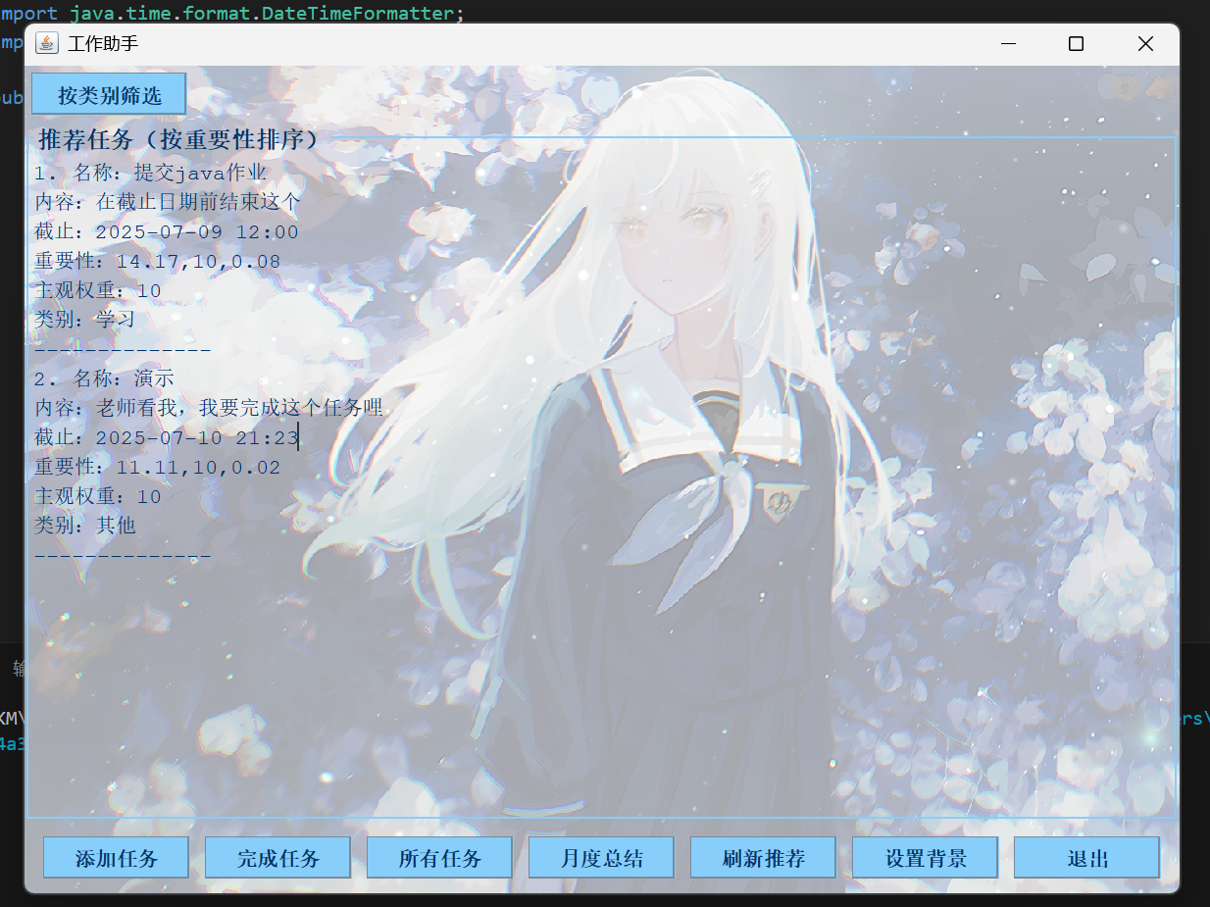
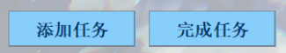

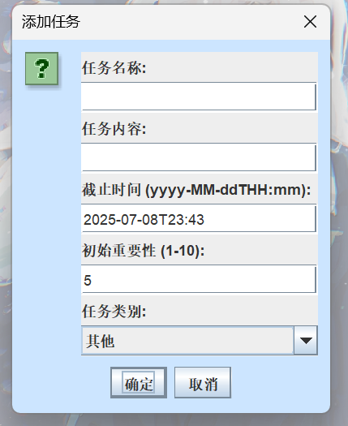
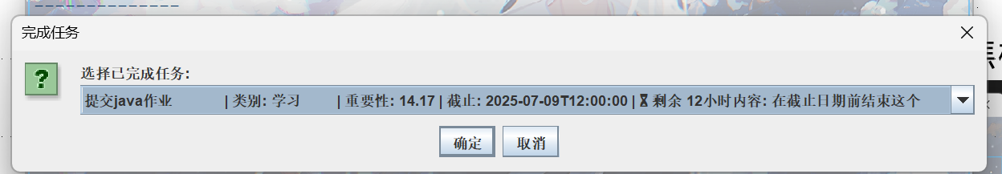
可视化界面
推荐任务展示&&任务交互管理
按重要性排序展示待办任务，帮助用户聚焦核心任务。

Slide 9
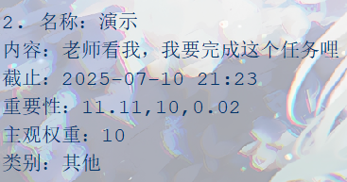
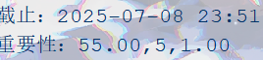



任务相关
基础属性定义
动态重要性计算
状态管理与序列化
包含任务名称、内容、截止时间、主观权重、类别等基础属性。
总权重 = 基础权重 + (1/剩余小时数 × 50)
支持任务状态管理（未完成/已完成）及序列化存储，确保数据安全。

Slide 10
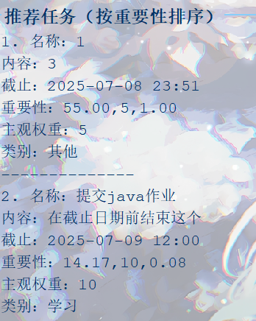
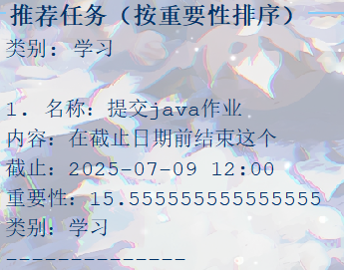
任务管理系统核心
增删改查操作
任务排序
任务筛选
实现任务添加、标记完成、分类筛选等基础操作，满足用户日常任务管理需求。
按重要性排序待办任务，支撑“推荐任务”功能，帮助用户快速找到重要任务。
只看某个类别下的任务，帮助规划日程。

Slide 11
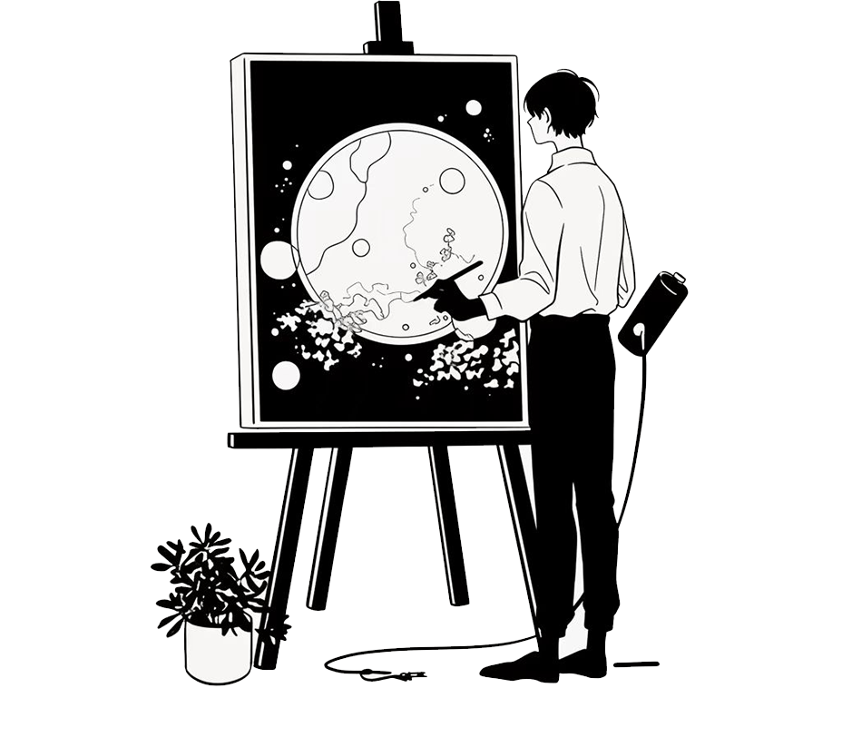
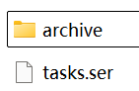
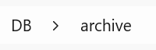
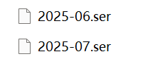
任务储存归档系统
任务分类归档
任务序列化存储，利于在本地长期保存任务。
提供按任务完成时间的月份将任务分组存储功能，方便用户追溯历史数据。
数据持久化
归档目录管理
使用Java对象序列化技术，将任务列表保存到.ser文件，确保数据安全。
方便用户管理和查找归档文件。

Slide 12
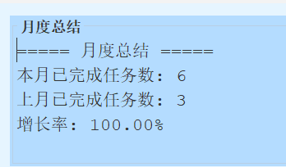
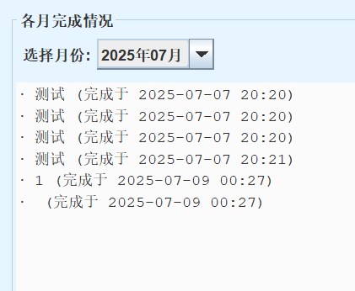
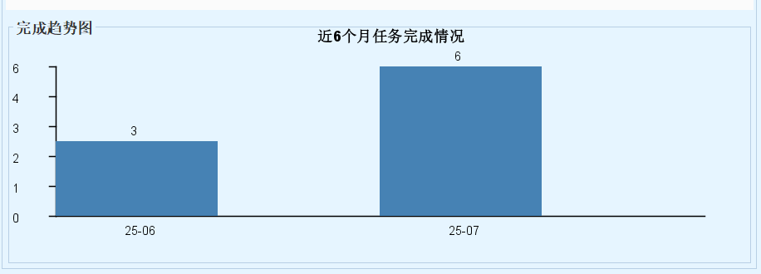
数据分析与总结
01
月度任务统计
计算当月/上月任务完成数量及增长率，帮助用户了解任务完成情况。
02
历史数据追溯
按月份分类读取归档任务，支持趋势分析，为用户提供详细的历史数据。
03
图表数据支持
为可视化图表提供数据支持，帮助用户更直观地了解任务完成情况。

Slide 13
PART03
YOUR LOGO
技术实现

Slide 14
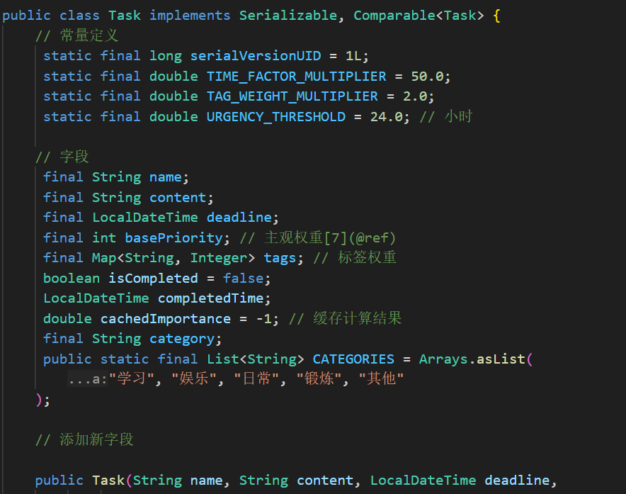

Java Swing图形界面
Task类的定义
定义作为整个工程中最基本的类及其属性方法。

Slide 15
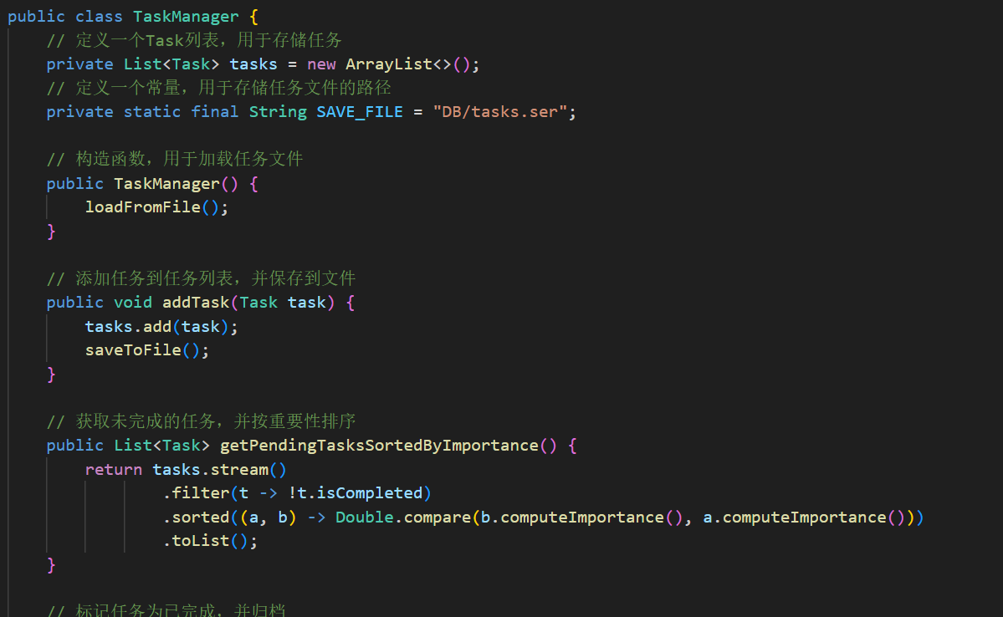

Java Swing图形界面
TaskManager类的定义
定义系统主体，用来存储和管理多个Task实例。如列表管理，重要性计算等。

Slide 16
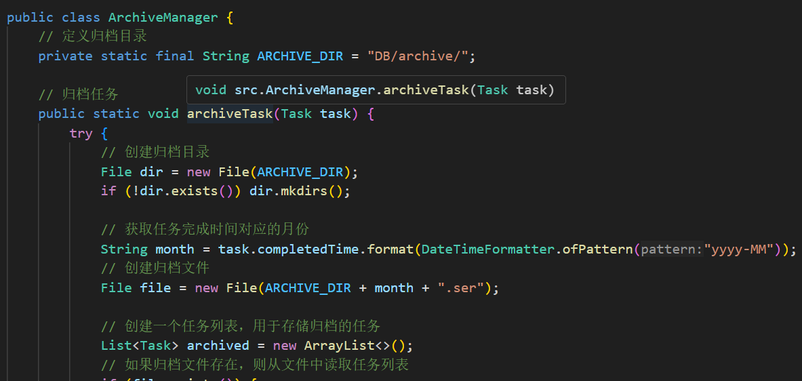
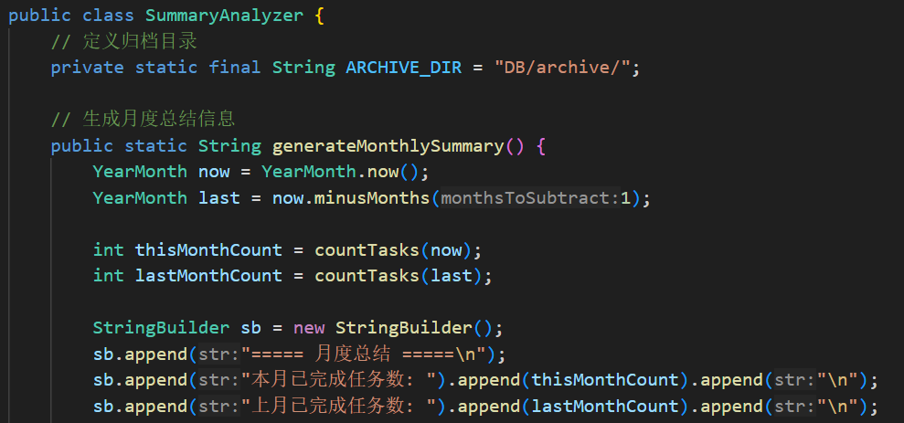
Java Swing图形界面
AchieveManager类和SummaryAnalyzer的定义
两个重要的功能类，实现了文件归档和数据分析的功能。

Slide 17
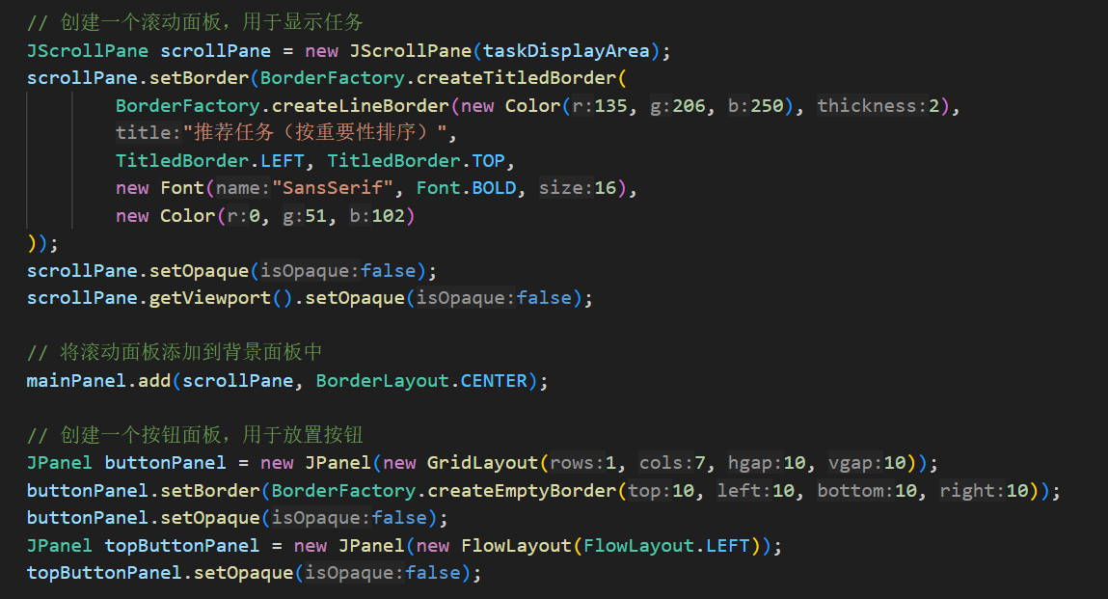
Java Swing图形界面
可视化界面
在Main中使用Java Swing库搭建任务管理工具的可视化窗口，实现界面布局。
交互功能实现
对接TaskManager完成任务的增删改查、推荐、归档等逻辑，处理用户交互。

Slide 18

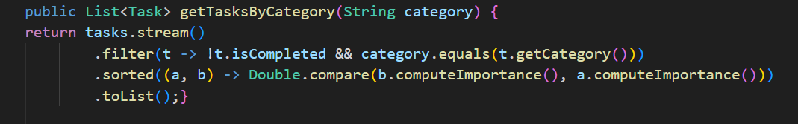
动态重要性计算算法
算法设计
结合时间紧迫度以及主观优先级，设计动态重要性计算算法。
算法定义
主要由基础自定义权重以及动态时间权重构成。
总权重 = 自定义权重 + (1/剩余小时数 × 50)
设计理念：重视时间，做到有任务必完成。

Slide 19
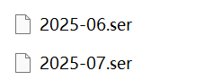
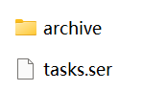
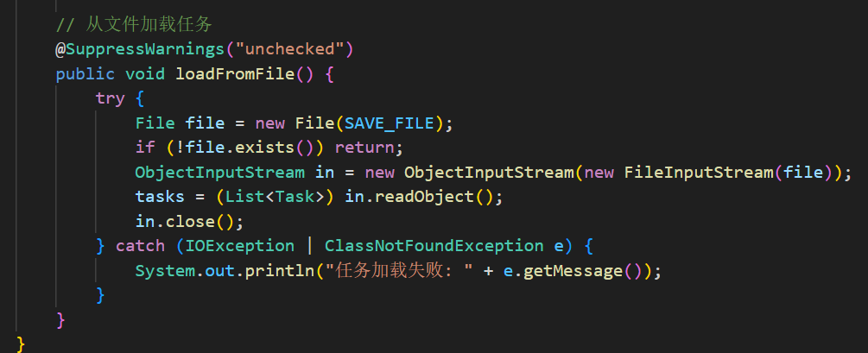
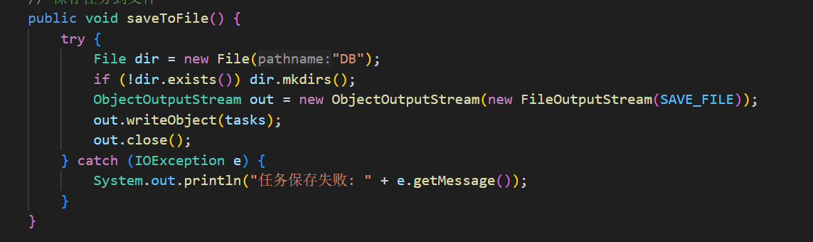
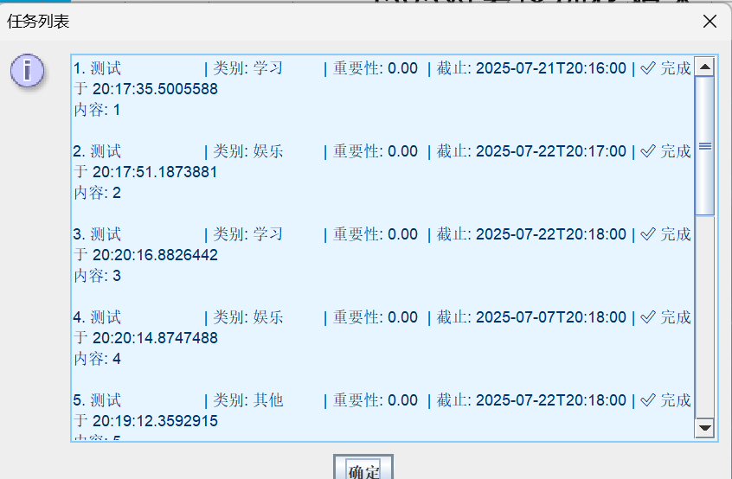
Java对象序列化技术
01
数据持久化存储
使用Java对象序列化技术，将任务列表保存到.ser文件，确保数据安全。
02
数据加载与读取
从序列化文件中反序列化任务列表，实现数据的加载与读取。

Slide 20
PART04
YOUR LOGO
不足与展望

Slide 21
不足与展望
01
算法设计不成熟
02
美术资源不足
03
扩展功能不够多

Slide 22
不足与展望
移植至移动端
算法及UI优化
相较于桌面端而言，移动端的便捷性使之具有更多这类软件的使用场景。我们在之后准备将其同步移至到移动端。
以这个项目作为最终项目的雏形，在此基础上不断优化复杂度算法，使之更加贴合生活，适用于生活。在UI方面，提供更多客制化选项，成为能高度自定义的现代化个性化日志软件。

Slide 23
YOUR LOGO
Presentation Title
请老师批评指正！

